Slide 1
Risico’s voor een discipel van Jezus..
Daniel 6
Etten-Leur

Slide 2
Een nieuwe verleiding….

Slide 3
Wat maakt dat Daniel werd gerespecteerd en gewaardeerd?
1. Hij gaf blijk van inzicht en vaardigheden

Slide 4
Wat maakte dat Daniel werd gerespecteerd en gewaardeerd?
Hij gaf blijk van inzicht en vaardigheden
2. Zijn karakter, integriteit en hardwerkende mentaliteit maakten hem tot een uitzonderlijk goede bestuurder

Slide 5
Wat maakte dat Daniel werd gerespecteerd en gewaardeerd?
Hij gaf blijk van inzicht en vaardigheden
Zijn karakter, integriteit en hardwerkende mentaliteit maakten hem tot een uitzonderlijk bestuurder
Zijn publieke getuigenis over de God die hij diende, dwong respect af

Slide 6
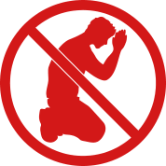
Het complot
Verboden te bidden!!

Slide 7
Complotten ..
Toen ……
2 Sam. 15:1-12
Jeremia 11: 9-19
Matth. 28:11-15
Hand. 23:11-12
En nu ……

Slide 8
Wat maakte dat Daniel zijn GOD ongewijzigd bleef dienen?

Slide 9
Wat maakte dat Daniel zijn GOD ongewijzigd bleef dienen?
Hij herinnerde zich, dat God trouw was geweest bij de voorgaande crises.
Hij sprak 3 maal daags met zijn hemelse Vader
Hij wist dat de ‘beloning’ voor trouw aan God groter was, dan welk risico ook!

Slide 10
Redenen om geen ‘geheim christen’ te worden.
Het geeft overwinning over angst.
Bidden zoals de eerste christenen: Welnu Heer, sla ook nu acht op hun dreigementen en stel ons, uw dienaren, in staat om vrijmoedig over de boodschap te spreken..

Slide 11
Redenen om geen ‘geheim christen’ te worden.
Het geeft overwinning over angst.
Het versterkt je geloof en karakter.
Schaam je er dus niet voor om van onze Heer te getuigen: ………. Maar deel in het lijden voor het Evangelie met de kracht die God je geeft.

Slide 13
Redenen om geen ‘geheim christen’ te worden.
Het geeft overwinning over angst.
Het versterkt je geloof en karakter.
Het geeft God een kans om een wonder te doen.
God deed het ongelofelijke…. (zie vs. 19-23)

Slide 14
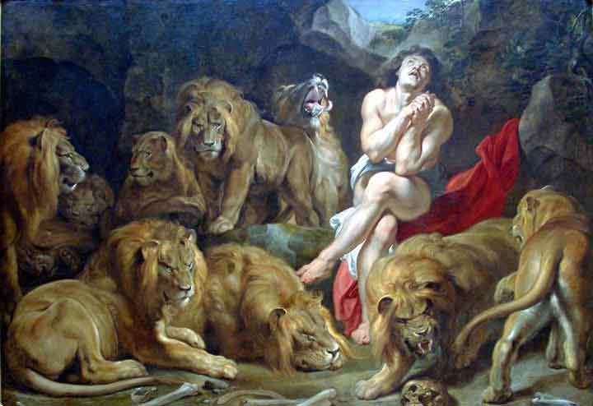

Slide 15
Redenen om geen ‘geheim christen’ te worden.
Het geeft overwinning over angst.
Het versterkt je geloof en karakter.
Het geeft God een kans om een wonder te doen.
Het stimuleert andere gelovigen om ook te getuigen.
Bovendien durven de meeste broeders en zusters, omdat ze door mijn gevangenschap vertrouwen in de Heer hebben gekregen, de boodschap nu nog onbevreesder te verkondigen.

Slide 16
Redenen om geen ‘geheim christen’ te worden.
Het geeft overwinning over angst.
Het versterkt je geloof en karakter.
Het geeft God een kans om een wonder te doen.
Het stimuleert andere gelovigen om ook te getuigen.
Het is een krachtige manier om ongelovigen te beïnvloeden.
De koning werd een gelovige (25-28)
Toen de leden van het Sanhedrin zagen hoe vrijmoedig Petrus en Johannes optraden en begrepen dat het gewone, ongeletterde mensen waren, stonden ze verbaasd, en ze realiseerden zich dat beiden in Jezus’ gezelschap hadden verkeerd.

